Slide 1
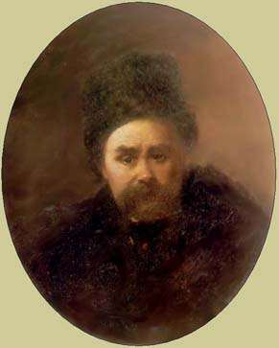
Тарас Шевченко - художник
Презентація
Учениці 8 – Б класу
Гімназії № 12
Сидоренко Лариси

Slide 2
В презентації ви побачите:
Як сильно любив малювати Тарас Шевченко.
Як почалася дорога Тараса Шевченка у світі мистецтва.
Найкращі та найвідоміші картини Тараса Григоровича.

Slide 3
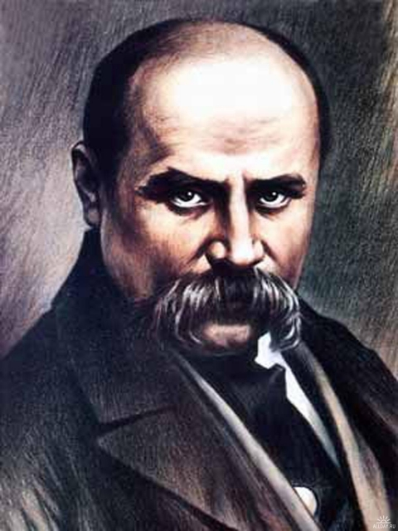
Потяг до живопису та малювання у Шевченка був з самих ранніх років його життя, ще будучи зовсім маленьким Тарас любив розмальовувати крейдою стіни хати, стіл, лавки, різними дивними чудернацькими візерунками, також з насолодою малював людей, тварин, пейзажі. Якось намалював п’яного дяка Богорського, в якого перебував на вихованні з 13 років, після смерті своїх батьків.

Slide 4
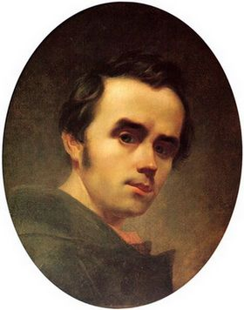
Дяк образився на свій портрет і покарав юного художника. Згодом Шевченко втікає від дяка, а оскільки тяга до живопису перетворилась на незгасну пристрасть, Тарас цілеспрямовано шукає у навколишніх селах вчителя-маляра. І знаходить – стає учнем диякона Ефремова, а згодом вчиться малярству ще в багатьох різних майстрів.
Автопортрет намальований у 1841 році.

Slide 5
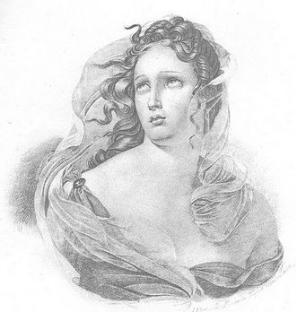
У 1828 році Шевченко стає наймитом Павла Енгельгарда, багатого росіянина дворянського походження. Енгельгарди були своєрідними тогочасними олігархами, адже їхня родина входила у четвірку найбагатших українських сімей. Павло Енгельгард запримітив талановитого хлопця і вирішив зробити з нього свого придворного живописця (тоді то було модно) і спершу взяв його з собою у мандрівку до Вільно, де Шевченко ймовірно навчався у професора малювання Віленського Університету Рустемеса.
Одна з картин того періоду – «Погруддя жінки», написана простим олівцем у 1830 році, Тарасу тоді було всього 16 років.

Slide 6
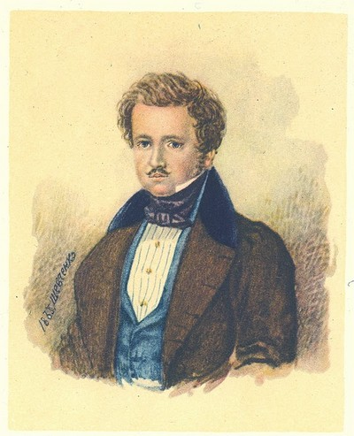
У 1831 році Енгельгард разом із Шевченком переїздить до Санкт-Петербургу, тогочасну мистецьку та культурну Мекку Російської імперії. У Петербурзі талановитого хлопця помічають видатні російські художники Карл Брюллов та Василь Жуковський, які спільними зусиллями викупляють Тараса із кріпацтва та сприяють його вступу до Петербурзької академії мистецтв, а Карл Брюллов стає вчителем та наставником юного художника.
Портрет пана Енгельгарда, зроблений аквареллю,
1833 рік.

Slide 7
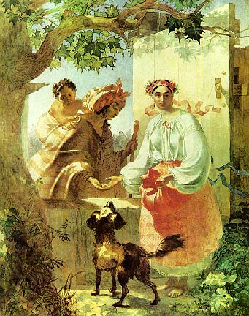
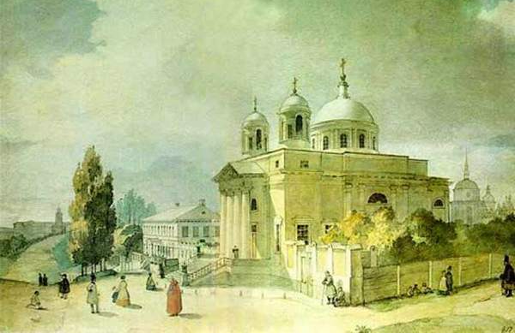
У 1843 році Тарас покидає Петербург та відправляється у свою мандрівку Україною під час якої малює низку гарних українських пейзажів:
Ця картина називається «Циганка гадає українській дівчині», написана у 1841 році, тут теж прослідковується схожий сюжет, а українська дівчина символізує не що інше, але саму Україну.

Slide 8
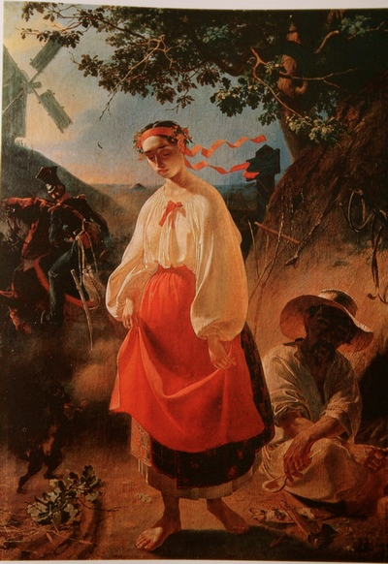
«Катерина» – одна з найцікавіших картин Шевченка, написана олією у 1840 році. Картина дуже символічна, у формі образів автор передає ті почуття, які неначе хвилі здіймались у його серці. Босонога дівчина на центрі картини, символізує страждаючий український народ, російський солдат на коні – самодержавну російську монархію, що пригнічує Україну, селянин, який сидись на землі (чимось схожий на козака Мамая) втілює собою вільне минуле, прагнення до якого наскрізь пронизує як літературну, так і художню творчість Тараса.

Slide 9
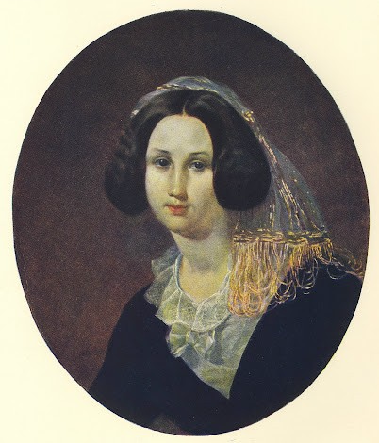
У 1847 році Шевченко отримав замовлення написати портрет молодої княгині Катерини Кейкаутової, ніжна та юна жінка, яка страждала від деспотизму свого чоловіка, викликала співчуття та симпатію художника. Вже закінчивши свій портрет, він довго її згадував і навіть передбачив у повісті «Княгиня» (вже написану у засланні) її швидку смерть. Цей образ був його останньою згадкою про свободу – при поверненні з маєтку князя на нього вже чекали жандарми, в яких був наказ арештувати Шевченка за активну участь у Кирило-Мефодіївському товаристві (створеному для боротьби проти кріпацтва) та за «обурливі» твори. Вирок був єзуїтським, Шевченка віддано у солдати із забороною писати та малювати.

Slide 10
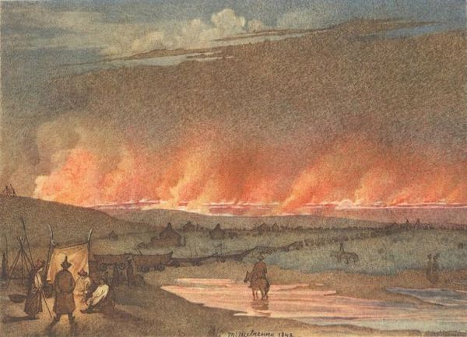
А це одна з кращих його картин пейзажного напрямку – «Пожежа у степу», написана у 1848 році, під час степного переходу із Орська до Аральського моря, коли Шевченко став очевидцем дивовижного вражаючого видовища – велетенського полум’я, від підпаленої казахами сухої трави.
Але не менше полум’я горіло в душі легендарного Кобзаря, який залишив нам у спадок свої чудові художні та літературні твори, які надихають та будуть надихати ще не одне покоління українців.

Slide 11
Тарас Шевченко видатний український поет та художник. Його твори та картини дуже красиві та сповнені моралями!

Slide 12
Використані джерела:
http://javot.net/iso/taras.html
http://waking-up.org/mystectvo/shevchenko-yak-hudozhnik
http://office.microsoft.com
http://uk.wikipedia.org/wiki
http://images.yandex.ua

